Slide 1
数据库系统概论
An Introduction to Database System
第三章 关系数据库标准语言SQL

Slide 2
第三章 关系数据库标准语言SQL
3.1 SQL概述
3.2 数据定义
3.3 查询
3.4 数据更新
3.5 视图
3.6 数据控制
3.7 嵌入式SQL
3.8 小结

Slide 3
3.1 SQL概述 (Structured Query Language)
SQL的特点
  1. 综合统一
  2. 高度非过程化
  3. 面向集合的操作方式
  4. 以同一种语法结构提供两种使用方法
  5. 语言简洁,易学易用

Slide 4
1.综合统一
SQL语言集数据定义语言DDL、数据操纵语言DML、数据控制语言DCL的功能于一体,语言风格统一。
  定义模式
  建立数据库
  插入
  查询
  更新……

Slide 5
2.高度非过程化
进行数据操作,只要提出“做什么”,而无须指明“怎么做”
提高数据独立性
3.面向集合的操作方式
操作对象是元祖的集合
4.以同一种语法结构提供两种使用方式
即可独立使用,也可嵌入到高级语言中。

Slide 6
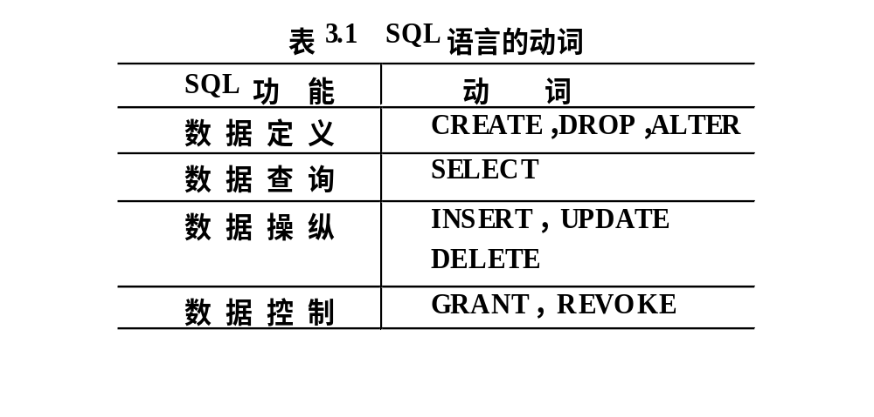
5. 语言简捷,易学易用

Slide 7
第三章 关系数据库标准语言SQL
3.1 SQL概述
3.2 数据定义
3.3 查询
3.4 数据更新
3.5 视图
3.6 数据控制
3.7 嵌入式SQL
3.8 小结

Slide 8
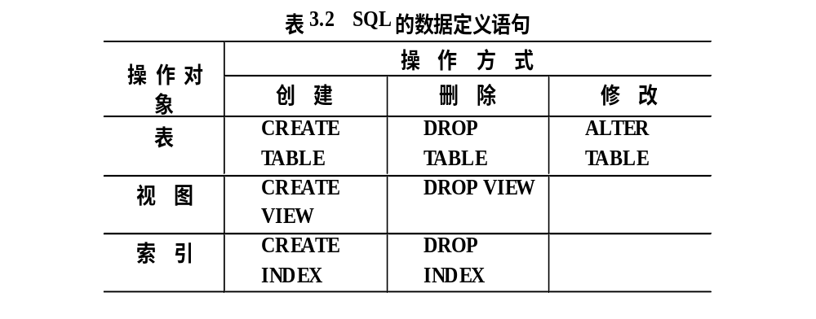
3.2 数 据 定 义

Slide 9
一、 定义基本表
CREATE TABLE <表名>
  （<列名> <数据类型>[ <列级完整性约束条件> ]
  [,<列名> <数据类型>[ <列级完整性约束条件>] ] …
  [,<表级完整性约束条件> ] ）；
  <表名>：所要定义的基本表的名字
  <列名>：组成该表的各个属性（列）
  <列级完整性约束条件>：涉及相应属性列的完整性约束条件
  <表级完整性约束条件>：涉及一个或多个属性列的完整性约束条件

Slide 10
例题
[例1] 建立一个“学生”表Student,它由学号Sno、姓名Sname、性别Ssex、年龄Sage、所在系Sdept五个属性组成。其中学号不能为空,值是唯一的,并且姓名取值也唯一。
CREATE TABLE Student
  (Sno CHAR(5) NOT NULL UNIQUE,
  Sname CHAR(20) UNIQUE,
  Ssex CHAR(1) ,
  Sage INT,
  Sdept CHAR(15))

Slide 11
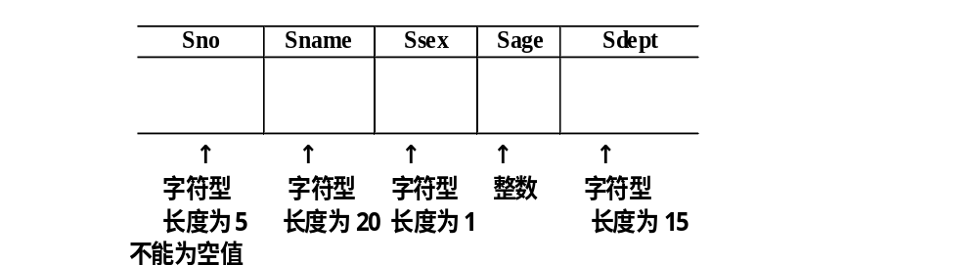
例题 （续）

Slide 12
定义基本表（续）
常用完整性约束
  主码约束： PRIMARY KEY
  唯一性约束：UNIQUE
  非空值约束：NOT NULL
  参照完整性约束
  PRIMARY KEY与 UNIQUE的区别？

Slide 13
例题 （续）
[例2] 建立一个“学生选课”表SC,它由学号Sno、课程号Cno,修课成绩Grade组成,其中(Sno, Cno)为主码。
  CREATE TABLE SC
  (Sno CHAR(5) ,
  Cno CHAR(3) ,
  Grade int,
  Primary key (Sno, Cno));

Slide 14
二、修改基本表
ALTER TABLE <表名>
    [ ADD <新列名> <数据类型> [ 完整性约束 ] ]
    [ DROP CONSTRAINT <完整性约束名> ]
    [ ALTER COLUMN <列名> <数据类型> ]；
  <表名>：要修改的基本表
  ADD子句：增加新列和新的完整性约束条件
  DROP子句：删除指定的完整性约束条件
  ALTER COLUMN子句：用于修改列的数据类型

Slide 15
例题
[例2] 向Student表增加“入学时间”列,其数据类型为日期型。
  ALTER TABLE Student ADD Scome DATETIME；
  不论基本表中原来是否已有数据,新增加的列一律为空值。

Slide 16
语句格式（续）
删除属性列
间接删除
  把表中要保留的列及其内容复制到一个新表中
  删除原表
  再将新表重命名为原表名
直接删除属性列:
例：ALTER TABLE Student DROP COLUMN Scome；

Slide 17
[例3] 将年龄的数据类型改为半字长整数。
  ALTER TABLE Student ALTER COLUMN Sage SMALLINT
  注：修改原有的列定义有可能会破坏已有数据

Slide 18
例题
[例4] 删除学生姓名必须同时删除唯一值的约束。
  ALTER TABLE Student DROP CONSTRAINT UQ__Student__0AD2A005

Slide 19
三、删除基本表
DROP TABLE <表名>;
删除基本表时,系统会从数据字典中删去有关该基本表及其索引的描述
注意：基本表删除后,数据、表上的索引都删除,表上的视图往往仍然保留,但无法引用

Slide 20
例题
  [例5] 删除Student表
  DROP TABLE Student

Slide 21
3.2.2 建立与删除索引
建立索引是加快查询速度的有效手段
建立索引
  DBA或表的属主（即建立表的人）根据需要建立
  有些DBMS自动建立以下列上的索引
    PRIMARY KEY
    UNIQUE
维护索引
  DBMS自动完成
使用索引
  DBMS自动选择是否使用索引以及使用哪些索引

Slide 22
一、建立索引
语句格式
  CREATE [UNIQUE] [CLUSTERED] INDEX <索引名>
  ON <表名>(<列名>[<次序>][,<列名>[<次序>] ]…)；
  用<表名>指定要建索引的基本表名字
  索引可以建立在该表的一列或多列上,各列名之间用逗号分隔
  用<次序>指定索引值的排列次序,升序：ASC,降序：DESC。缺省值：ASC
  UNIQUE表明此索引的每一个索引值只对应唯一的数据记录
  CLUSTERED表示要建立的索引是聚簇索引

Slide 23
例题
[例6] 为学生-课程数据库中的Student,Course,SC三个表建立索引。其中Student表按学号升序建唯一索引,Course表按课程号升序建唯一索引,SC表按学号升序和课程号降序建唯一索引。
  CREATE UNIQUE INDEX Stusno ON Student(Sno)；
  CREATE UNIQUE INDEX Coucno ON Course(Cno)；
  CREATE UNIQUE INDEX SCno ON SC(Sno ASC,Cno DESC)；

Slide 24
建立索引 （续）
唯一值索引
  对于已含重复值的属性列不能建UNIQUE索引
  对某个列建立UNIQUE索引后,插入新记录时DBMS会自动检查新记录在该列上是否取了重复值。这相当于增加了一个UNIQUE约束

Slide 25
建立索引 （续）
聚簇索引
  建立聚簇索引后,基表中数据也需要按指定的聚簇属性值的升序或降序存放。也即聚簇索引的索引项顺序与表中记录的物理顺序一致
  例：
  CREATE CLUSTERED INDEX Stusname
  ON Student(Sname)；
  在Student表的Sname（姓名）列上建立一个聚簇索引,而
  且Student表中的记录将按照Sname值的升序存放

Slide 26
建立索引 （续）
  在一个基本表上最多只能建立一个聚簇索引
  聚簇索引的用途：对于某些类型的查询,可以提高查询效率
  聚簇索引的适用范围
    很少对基表进行增删操作
    很少对其中的变长列进行修改操作

Slide 27
二、删除索引
DROP INDEX <表名>.<索引名>；
  删除索引时,系统会从数据字典中删去有关该索引的描述。
  [例7] 删除Student表的Stusname索引。
    DROP INDEX student.Stusname；

Slide 28
3.3 查 询
3.3.1 概述
3.3.2 单表查询
3.3.3 连接查询
3.3.4 嵌套查询
3.3.5 集合查询
3.3.6 小结

Slide 29
3.3.1 概述
语句格式
  SELECT [ALL|DISTINCT] <目标列表达式>
  [,<目标列表达式>] …
  FROM <表名或视图名>[, <表名或视图名> ] …
  [ WHERE <条件表达式> ]
  [ GROUP BY <列名1> [ HAVING <条件表达式> ] ]
  [ ORDER BY <列名2> [ ASC|DESC ] ]；

Slide 30
语句格式
  SELECT子句：指定要显示的属性列
  FROM子句：指定查询对象(基本表或视图)
  WHERE子句：指定查询条件
  GROUP BY子句：对查询结果按指定列的值分组,该属性列值相等的元组为一个组。通常会在每组中作用集函数。
  HAVING短语：筛选出只有满足指定条件的组
  ORDER BY子句：对查询结果表按指定列值的升序或降序排序

Slide 31
示例数据库
学生-课程数据库
学生表：Student(Sno,Sname,Ssex,Sage,Sdept)
课程表：Course(Cno,Cname,Cpno,Ccredit)
学生选课表：SC(Sno,Cno,Grade)

Slide 32
3.3 查 询
3.3.1 概述
3.3.2 单表查询
3.3.3 连接查询
3.3.4 嵌套查询
3.3.5 集合查询
3.3.6 小结

Slide 33
3.3.2 单表查询
查询仅涉及一个表,是一种最简单的查询操作
  一、选择表中的若干列
  二、选择表中的若干元组
  三、对查询结果排序
  四、使用集函数
  五、对查询结果分组

Slide 34
查询指定列
[例1] 查询全体学生的学号与姓名。
  SELECT Sno,Sname
  FROM Student；
[例2] 查询全体学生的姓名、学号、所在系。
  SELECT Sname,Sno,Sdept
  FROM Student；

Slide 35
查询全部列
  [例3] 查询全体学生的详细记录。
    SELECT Sno,Sname,Ssex,Sage,Sdept
    FROM Student；
    或
    SELECT *
    FROM Student；

Slide 36
3. 查询经过计算的值
SELECT子句的<目标列表达式>为表达式
  算术表达式
  字符串常量
  函数
  列别名
  等

Slide 37
3. 查询经过计算的值
[例4] 查全体学生的姓名及其出生年份。
  SELECT Sname,2010-Sage
  FROM Student；
  输出结果：
Sname 无列名
--------- -------------
李勇 1986
刘晨 1987
王名 1988
张立 1988

Slide 38
3. 查询经过计算的值
[例5] 查询全体学生的姓名、出生年份和所有系,要求用小写字母表示所有系名。
  SELECT Sname,’Year of Birth:’ ,2010-Sage,
  LOWER(Sdept)
  FROM Student

Slide 39
例题（续）
输出结果：
Sname
------- ---------------- --------- --------------
李勇 Year of Birth: 1976 cs
刘晨 Year of Birth: 1977 is
王名 Year of Birth: 1978 ma
张立 Year of Birth: 1977 is

Slide 40
[例5.1] 使用列别名改变查询结果的列标题
SELECT Sname NAME,'Year of Birth:’ BIRTH,
  2000-Sage BIRTHDAY,LOWER(Sdept) DEPARTMENT
FROM Student；
  输出结果：
  NAME BIRTH BIRTHDAY DEPARTMENT
  ------- ---------------- ------------- ------------------
  李勇 Year of Birth: 1976 cs
  刘晨 Year of Birth: 1977 is
  王名 Year of Birth: 1978 ma
  张立 Year of Birth: 1977 is

Slide 41
二、选择表中的若干元组
消除取值重复的行
查询满足条件的元组

Slide 42
1. 消除取值重复的行
  在SELECT子句中使用DISTINCT短语
  假设SC表中有下列数据
  Sno Cno Grade
  ------- ------- -------
  95001 1 92
  95001 2 85
  95001 3 88
  95002 2 90
  95002 3 80

Slide 43
ALL 与 DISTINCT
[例6] 查询选修了课程的学生学号。
  (1) SELECT Sno
  FROM SC;
  或(默认 ALL)
  SELECT ALL Sno
  FROM SC;
  结果： Sno
  -------
  95001
  95001
  95001
  95002
  95002

Slide 44
例题（续）
(2) SELECT DISTINCT Sno
FROM SC;
结果：
Sno
-------
95001
95002

Slide 45
例题（续）
注意 DISTINCT短语的作用范围是所有目标列
  例：查询选修课程的各种成绩
  错误的写法
    SELECT DISTINCT Cno,DISTINCT Grade
    FROM SC;
  正确的写法
  SELECT DISTINCT Cno,Grade
FROM SC;

Slide 46
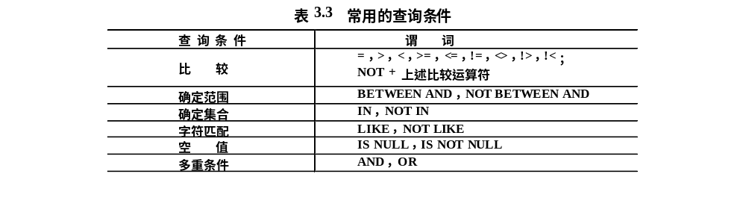
2.查询满足条件的元组
WHERE子句常用的查询条件

Slide 47
(1) 比较大小
在WHERE子句的<比较条件>中使用比较运算符
  =,>,<,>=,<=,!= 或 <>,!>,!<,
  逻辑运算符NOT + 比较运算符
[例8] 查询所有年龄在20岁以下的学生姓名及其年龄。
  SELECT Sname,Sage
    FROM Student
    WHERE Sage < 20； 或
    SELECT Sname,Sage
    FROM Student
    WHERE NOT Sage >= 20；

Slide 48
(2) 确定范围
使用谓词 BETWEEN … AND …
NOT BETWEEN … AND …
[例10] 查询年龄在20~23岁（包括20岁和23岁）之间的学生的姓名、系别和年龄。
  SELECT Sname,Sdept,Sage
    FROM Student
    WHERE Sage BETWEEN 20 AND 23；

Slide 49
例题（续）
[例11] 查询年龄不在20~23岁之间的学生姓名、系别和年龄。
    SELECT Sname,Sdept,Sage
    FROM Student
    WHERE Sage NOT BETWEEN 20 AND 23；

Slide 50
(3) 确定集合
使用谓词 IN <值表>, NOT IN <值表>
    <值表>：用逗号分隔的一组取值
[例12]查询信息系（IS）、数学系（MA）和计
算机科学系（CS）学生的姓名和性别。
  SELECT Sname,Ssex
  FROM Student
  WHERE Sdept IN ( 'IS','MA','CS' );

Slide 51
(3) 确定集合
[例13]查询既不是信息系、数学系,也不是计算
机科学系的学生的姓名和性别。
  SELECT Sname,Ssex
  FROM Student
WHERE Sdept NOT IN ( 'IS','MA','CS' );

Slide 52
(4) 字符串匹配
[NOT] LIKE ‘<匹配串>’ [ESCAPE ‘ <换码字符>’]
  <匹配串>：指定匹配模板
匹配模板：固定字符串或含通配符的字符串
当匹配模板为固定字符串时,
可以用 = 运算符取代 LIKE 谓词
用 != 或 < >运算符取代 NOT LIKE 谓词

Slide 53
通配符
% (百分号) 代表任意长度（长度可以为0）的字符串
  例：a%b表示以a开头,以b结尾的任意长度的字符串。如acb,addgb,ab 等都满足该匹配串
_ (下横线) 代表任意单个字符
  例：a_b表示以a开头,以b结尾的长度为3的任意字符串。如acb,afb等都满足该匹配串

Slide 54
ESCAPE 短语：
  当用户要查询的字符串本身就含有 % 或 _ 时,要使用ESCAPE '<换码字符>' 短语对通配符进行转义。

Slide 55
例题
1) 匹配模板为固定字符串
  [例14] 查询学号为95001的学生的详细情况。
    SELECT *
    FROM Student
    WHERE Sno LIKE '95001'；
  与‘=’的不同：
    SELECT *
    FROM Student
    WHERE Sno = '95001'；

Slide 56
例题（续）
2) 匹配模板为含通配符的字符串
[例15] 查询所有姓刘学生的姓名、学号和性别。
  SELECT Sname,Sno,Ssex
  FROM Student
  WHERE Sname LIKE ‘刘%’；

Slide 57
例题（续）
匹配模板为含通配符的字符串（续）
[例16] 查询姓"欧阳"且全名为三个汉字的学生的姓名。
  SELECT Sname
  FROM Student
  WHERE Sname LIKE '欧阳__'；

Slide 58
例题（续）
匹配模板为含通配符的字符串（续）
[例17] 查询名字中第2个字为“敏"字的学生的姓名和学号。
  SELECT Sname,Sno
  FROM Student
  WHERE Sname LIKE ‘_敏%'；

Slide 59
例题（续）
匹配模板为含通配符的字符串（续）
[例18] 查询所有不姓刘的学生姓名。
  SELECT Sname,Sno,Ssex
  FROM Student
  WHERE Sname NOT LIKE '刘%'；

Slide 60
例题（续）
3) 使用换码字符将通配符转义为普通字符
[例19] 查询DB_Design课程的课程号和学分。
SELECT Cno,Ccredit
FROM Course
WHERE Cname LIKE 'DB\_Design'
ESCAPE '\'

Slide 61
例题（续）
使用换码字符将通配符转义为普通字符(续)
[例20] 查询以"DB_"开头,且倒数第3个字符为 i的课程的详细情况。
SELECT *
FROM Course
WHERE Cname LIKE 'DB\_%i_ _' ESCAPE ' \ '；

Slide 62
(5) 涉及空值的查询
  使用谓词 IS NULL 或 IS NOT NULL
  “IS NULL” 不能用 “= NULL” 代替
[例21] 某些学生选修课程后没有参加考试,所以有选课记录,但没有考试成绩。查询缺少成绩的学生的学号和相应的课程号。
SELECT Sno,Cno
FROM SC
WHERE Grade IS NULL

Slide 63
例题(续)
  [例22] 查所有有成绩的学生学号和课程号。
  SELECT Sno,Cno
  FROM SC
  WHERE Grade IS NOT NULL；

Slide 64
(6) 多重条件查询
用逻辑运算符AND和 OR来联结多个查询条件
    AND的优先级高于OR
    可以用括号改变优先级

Slide 65
例题
[例23] 查询计算机系年龄在20岁以下的学生姓名。
SELECT Sname
FROM Student
WHERE Sdept= 'CS' AND Sage<20；

Slide 66
改写[例12]
[例12] 查询信息系（IS）、数学系（MA）和计算机科学系（CS）学生的姓名和性别。
    SELECT Sname,Ssex
    FROM Student
    WHERE Sdept IN ( 'IS','MA','CS' )
可改写为：
SELECT Sname,Ssex
FROM Student
WHERE Sdept= ' IS ' OR Sdept= ' MA' OR Sdept= ' CS '；

Slide 67
改写[例10]
[例10] 查询年龄在20~23岁（包括20岁和23岁）之间的学生的姓名、系别和年龄。
SELECT Sname,Sdept,Sage
    FROM Student
    WHERE Sage BETWEEN 20 AND 23；
可改写为：
  SELECT Sname,Sdept,Sage
    FROM Student
  WHERE Sage>=20 AND Sage<=23；

Slide 68
三、对查询结果排序
使用ORDER BY子句
    可以按一个或多个属性列排序
    升序：ASC；降序：DESC；缺省值为升序
  当排序列含空值时
    ASC：排序列为空值的元组最后显示
    DESC：排序列为空值的元组最先显示

Slide 69
对查询结果排序（续）
[例24] 查询选修了3号课程的学生的学号及其成绩,查询结果按分数降序排列。
SELECT Sno,Grade
FROM SC
WHERE Cno= ' 3 '
ORDER BY Grade DESC；

Slide 70
查询结果
Sno Grade
------- -------
95010
95024
95007 92
95003 82
95010 82
95009 75
95014 61
95002 55

Slide 71
对查询结果排序（续）
[例25] 查询全体学生情况,查询结果按所在系的系号升序排列,同一系中的学生按年龄降序排列。
  SELECT *
  FROM Student
  ORDER BY Sdept,Sage DESC；

Slide 72
四、使用集函数
5类主要集函数
  计数
    COUNT（[DISTINCT|ALL] *）
    COUNT（[DISTINCT|ALL] <列名>）
  计算总和
    SUM（[DISTINCT|ALL] <列名>）
  计算平均值
    AVG（[DISTINCT|ALL] <列名>）

Slide 73
使用集函数（续）
  求最大值
      MAX（[DISTINCT|ALL] <列名>）
求最小值
      MIN（[DISTINCT|ALL] <列名>）
  DISTINCT短语：在计算时要取消指定列中的重复值
  ALL短语：不取消重复值
  ALL为缺省值

Slide 74
使用集函数 （续）
[例26] 查询学生总人数。
    SELECT COUNT(*)
    FROM Student；
[例27] 查询选修了课程的学生人数。
    SELECT COUNT(DISTINCT Sno)
    FROM SC；
注：用DISTINCT以避免重复计算学生人数

Slide 75
使用集函数 （续）
[例28] 计算1号课程的学生平均成绩。
  SELECT AVG(Grade)
  FROM SC
  WHERE Cno= ' 1 '；
[例29] 查询选修1号课程的学生最高分数。
  SELECT MAX(Grade)
  FROM SC
  WHER Cno= ' 1 '；

Slide 76
五、对查询结果分组
使用GROUP BY子句分组
细化集函数的作用对象
  未对查询结果分组,集函数将作用于整个查询结果
  对查询结果分组后,集函数将分别作用于每个组

Slide 77
使用GROUP BY子句分组
[例30] 求各个课程号及相应的选课人数。
SELECT Cno,COUNT(Sno)
FROM SC
GROUP BY Cno；
结果
Cno
1 22
2 34
3 44
4 33
5 48

Slide 78
对查询结果分组 （续）
分组方法：按指定的一列或多列值分组,值相等的为一组
使用GROUP BY子句后,SELECT子句的列名列表中只能出现分组属性和集函数

Slide 79
使用HAVING短语筛选最终输出结果
[例31] 查询选修了3门以上课程的学生学号。
  SELECT Sno
  FROM SC
  GROUP BY Sno
  HAVING COUNT(*) >3；

Slide 80
例题
[例32] 查询有3门以上课程是90分以上的
学生的学号及（90分以上的）课程数
  SELECT Sno, COUNT(*)
  FROM SC
  WHERE Grade>=90
  GROUP BY Sno
  HAVING COUNT(*)>=3;

Slide 81
使用HAVING短语筛选最终输出结果
只有满足HAVING短语指定条件的组才输出
HAVING短语与WHERE子句的区别：作用对象不同
  WHERE子句作用于基表或视图,从中选择满足条件的元组。
  HAVING短语作用于组,从中选择满足条件的组。

Slide 82
The End！

